Slide 1
Edge Computing & On-Device AI Enabler
스마트엣지 임베디드 RTOS
2024.04.30
Dean

Slide 2
History
1. RTOS (Multi Thread)
2. FreeRTOS 소스 구조
3. CPU 디바이스 설정(GUI)
Pinout & Configuration
Clock Configuration
GPIO 설정
RTOS 설정
Timer 설정
4. Debugging 방법
5. FreeRTOS CMSIS코드 분석
Thread 생성
Suspend & Resume

Slide 3
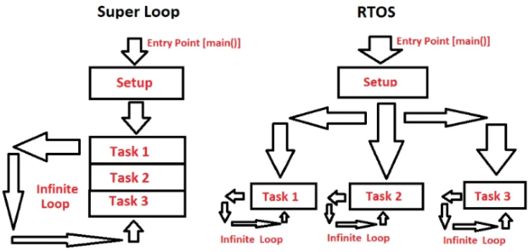
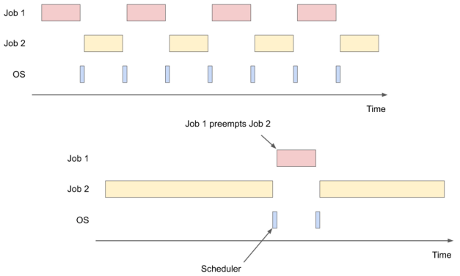
1. RTOS (Multi Thread)
Task(=Thread)
FreeRTOS에서 실행되는 가장 작은 단위의 코드 단위입니다. 일반적으로 Task는 Thread 또는 Process에 해당합니다.
각 Task는 독립적인 실행 흐름을 가지며, 자신만의 스택 공간을 할당받습니다.
Scheduling (스케쥴링)
스케줄링은 운영 체제가 여러 작업 또는 Task를 실행하는 순서를 결정하는 것을 말합니다.
스케줄러는 각 Task에게 CPU 자원을 할당하고 실행을 관리하며, 다양한 스케줄링 알고리즘을 사용하여 작업을 관리합니다.
Tick (Timer Interrupt)
Tick은 타이머 인터럽트에 의해 발생하는 시간의 작은 단위를 나타내며, 시스템의 시간을 추적하고 스케줄링 및 동기화를 수행하는 데 사용됩니다. 일반적으로 매 tick마다 시스템의 상태를 확인하고 작업을 스케줄링 하거나 Task를 전환하는 등의 작업을 수행합니다.
FreeRTOS
오픈 소스 실시간 운영 체제. FreeRTOS에서는 여러 개의 Task가 동시에 실행되고, 이러한 Task간에는 스케줄러를 통해 실행을 조율합니다.
이로써 실시간 시스템에서 필요한 정확한 시간 제약을 충족시키고, 각 작업이 독립적으로 동작하면서도 필요한 데이터를 공유할 수 있습니다.

Slide 4
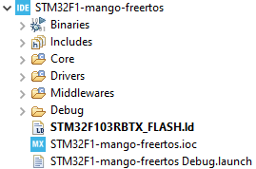
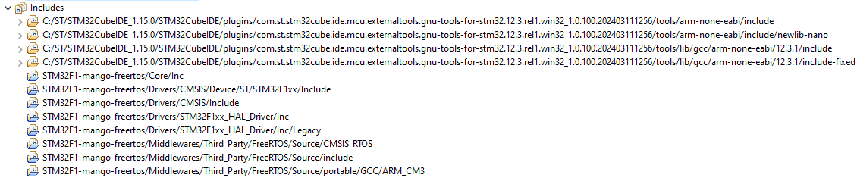
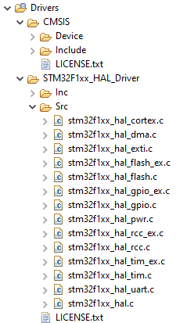
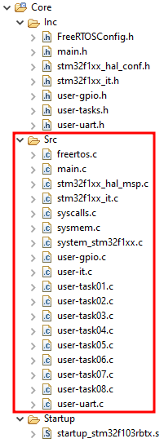
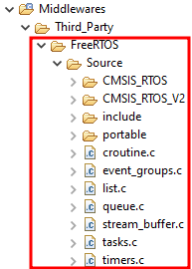
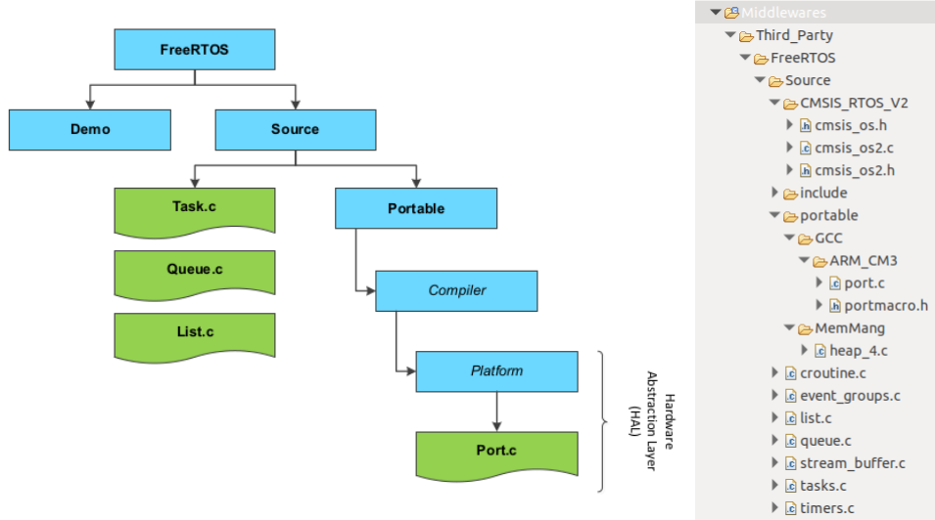
2. FreeRTOS 소스 구조
RTOS(Real-Time Operating System)는 실시간 시스템에서 작동하는 운영 체제
Notes:
Include: 제조사에서 inclulde 소스파일 제공 (Read-only)
Startup: 부트로드와 같은 제조사 제공 소스파일 (Read-only)
Drivers : 제조사 제공 소스파일 (Read-only)
Src : User 코딩
FreeRTOS: RTOS 소스파일 (OpenSource)

Slide 5
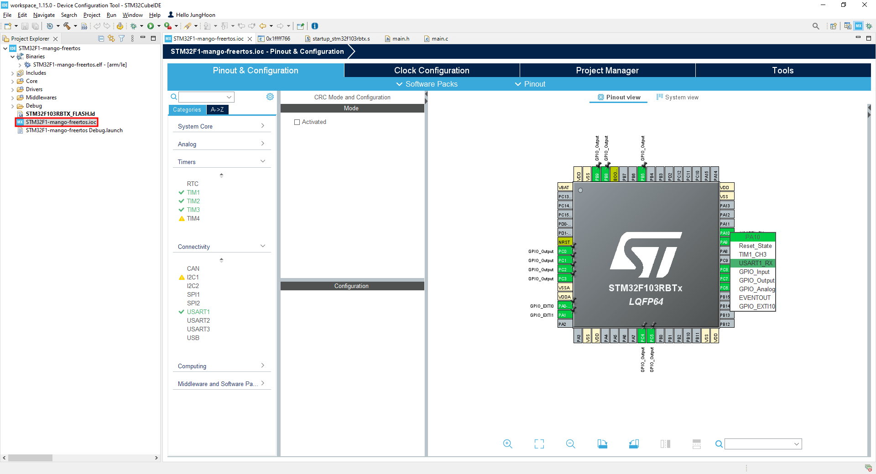
3. CPU 디바이스 설정 (GUI) – Pinout & Configuration
Notes:
STM32CubeIDE(아이디이)

Slide 6
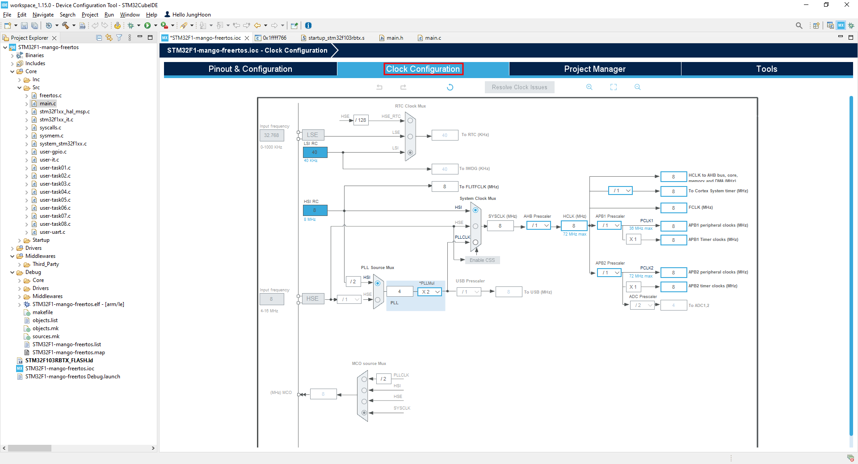
3. CPU 디바이스 설정 (GUI) – Clock Configuration

Slide 7
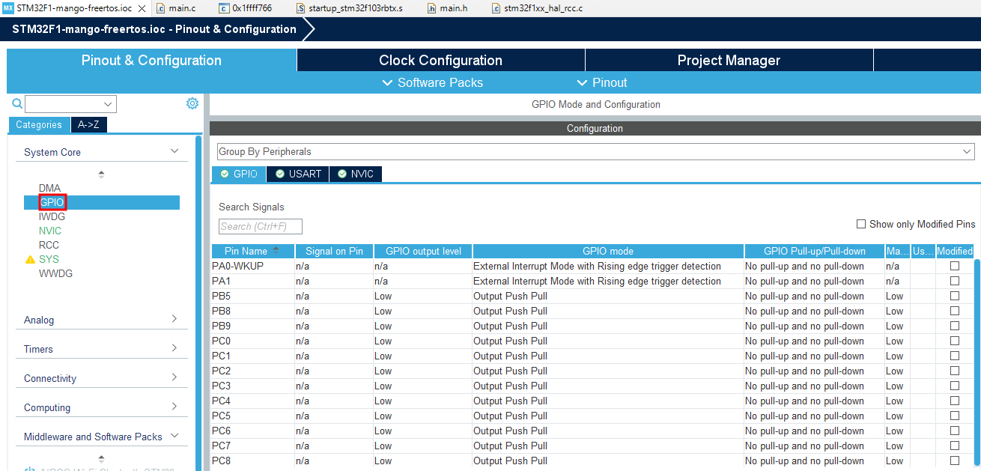
3. CPU 디바이스 설정 (GUI) – GPIO 설정

Slide 8
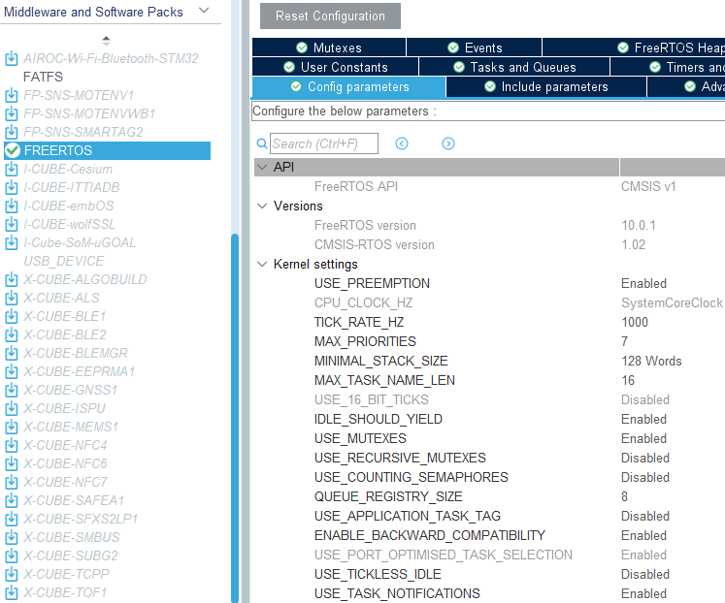
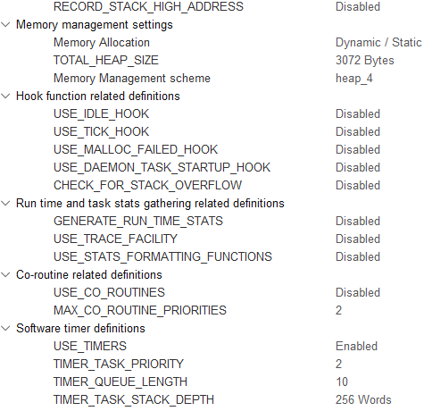

3. CPU 디바이스 설정 (GUI) – RTOS 설정

Slide 9
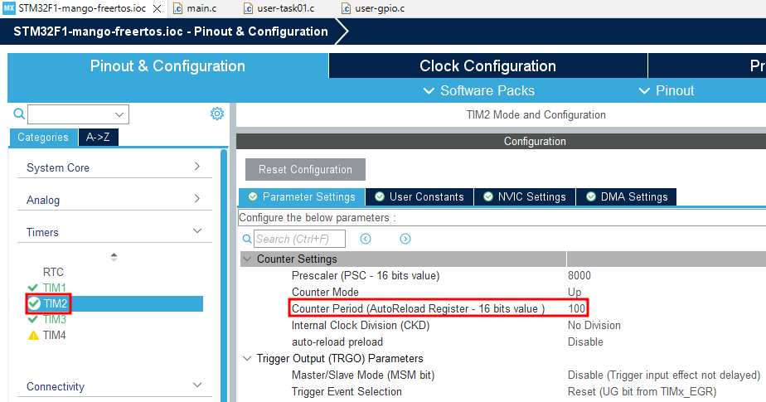
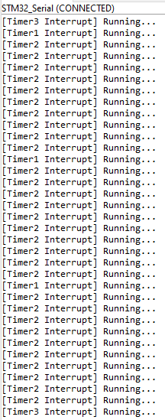
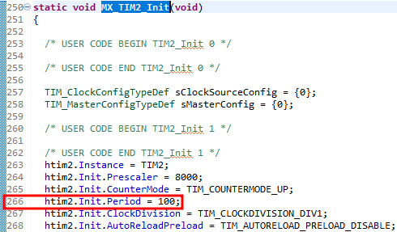
3. CPU 디바이스 설정 (GUI) - Timer 설정
Timer1 1000ms(1초) 주기
Timer2 100ms(0.1초) 주기
Timer3 3000ms(3초) 주기

Slide 10
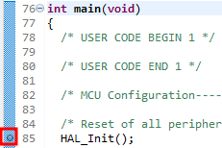
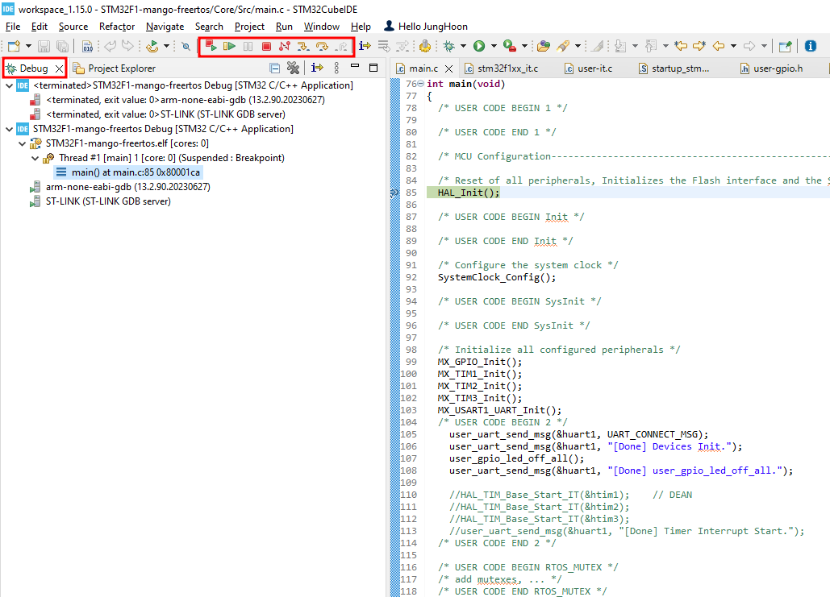
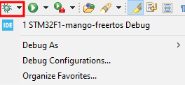
4. Debugging 방법

Slide 11
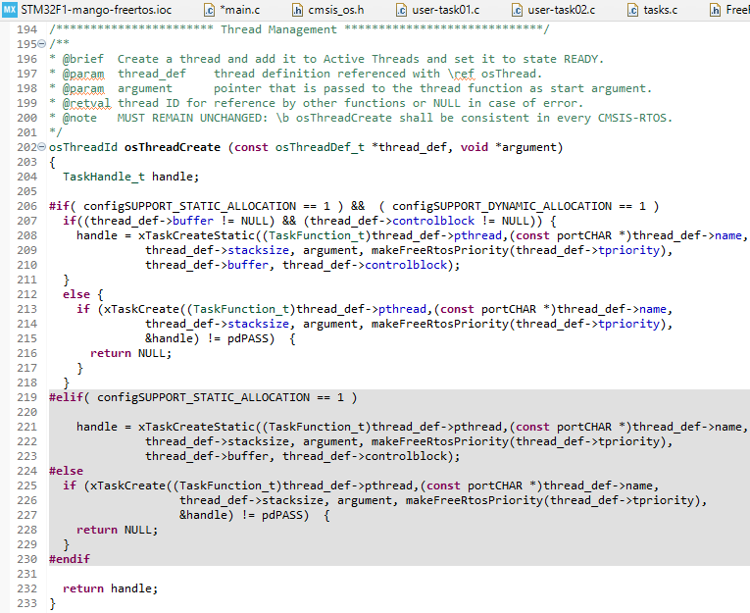

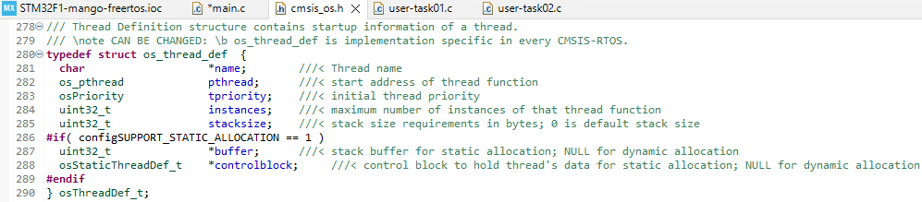
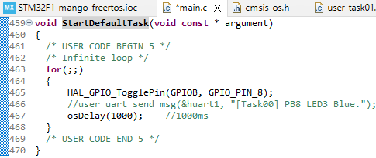

5. FreeRTOS CMSIS코드 분석 - Thread 생성
Notes:
<osThreadDef함수>
새로운 Thread 이름을 defaultTask로 정의
StartDefaultTask라는 함수로 Thread 실행. (실행될 함수의 시작주소)
우선순위 osPriorityNormal로 설정.
Thread 함수의 최대 instance 수 정의. 동일한 Task 함수가 여러 개의 인스턴스로 만들어 동시에 실행. (인스턴스: 동일한 태스크 함수의 복사본 생성. 여러 복사본이 동시에 실행되어 병렬로 작업을 처리)
Thread가 사용할 128 bytes stack size 정의.
<osThreadCreate 함수>
1. 정의한 Task를 생성하고 시작.

Slide 12
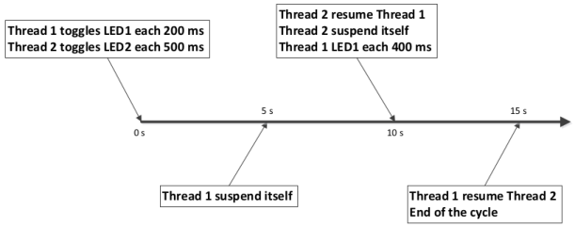
6. FreeRTOS CMSIS코드 분석 – Resume & Suspend (1)
Notes:
1. [0초] Thread1(200ms), Thread2(500ms) 함수 정의
2. [0초] 앞서 정의한 Thread1, Thread2 생성 및 실행
3. [5초] Thread1(200ms)을 suspend
4. [10초] Thread2에서 Thread1(400ms)을 resume, Thread2(500ms)를 suspend
5. [10초] 5초동안 Thread1(400ms)은 동작함
6. [15초] Thread1에서 Thread2(500ms)를 resume하고, Thread1 무한루프 실행 (다시 200ms)
Resume과 Suspend는 RTOS에서 Task 간의 제어를 하기 위해 사용되며, Task의 실행을 관리하는 데 중요한 역할을 합니다.

Slide 13
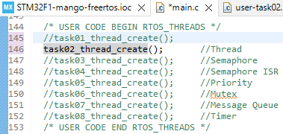
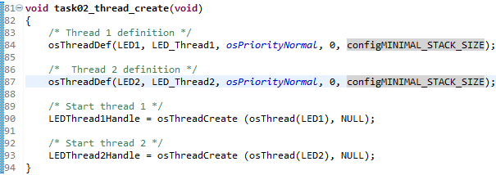
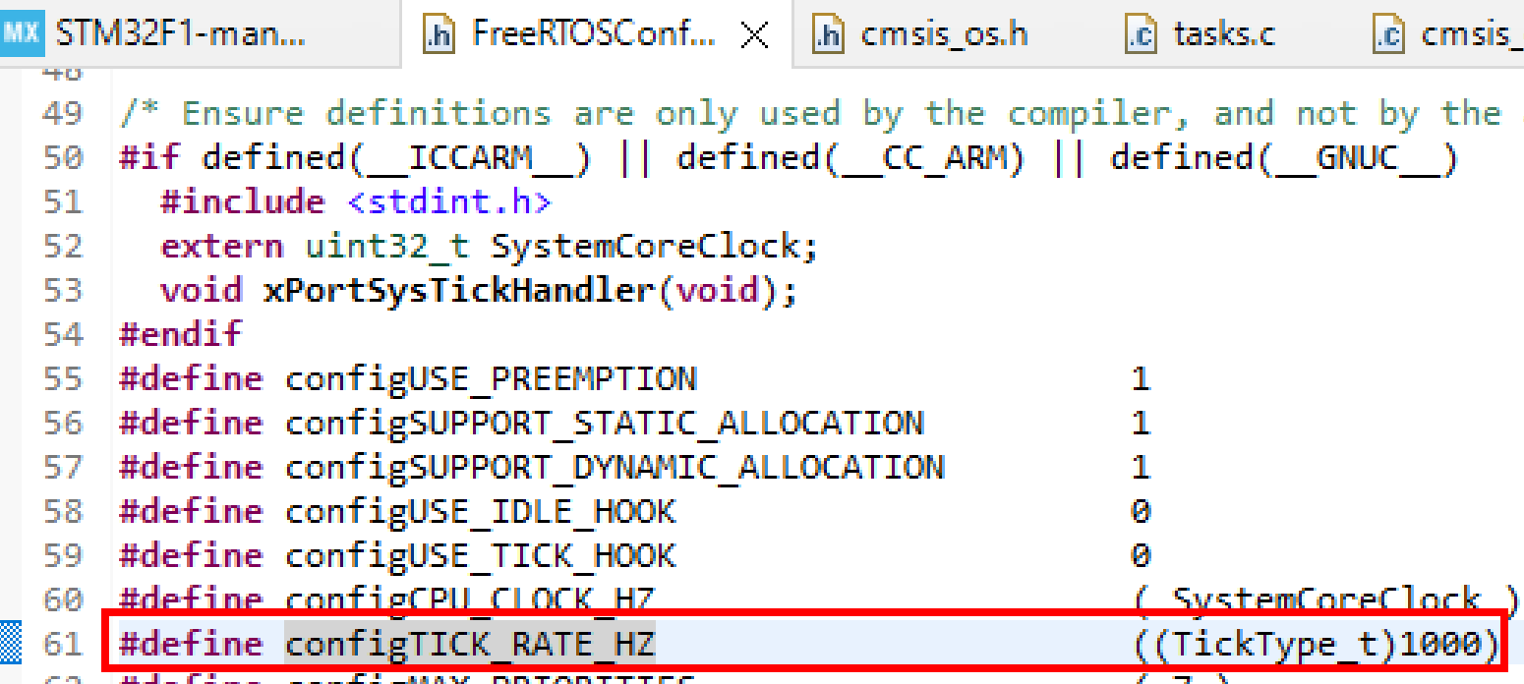
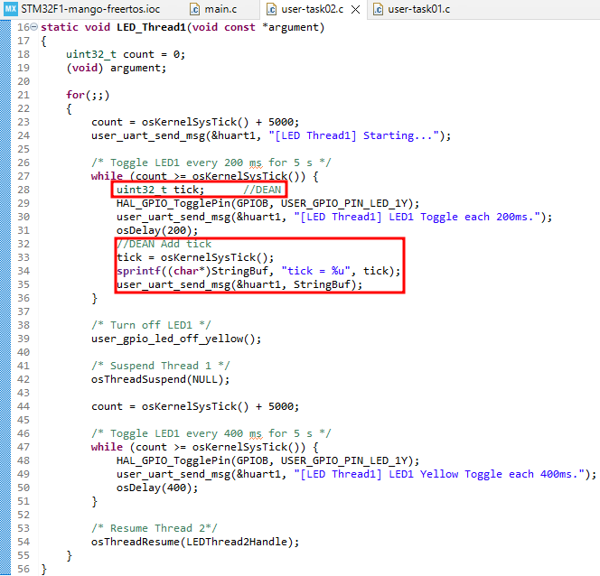
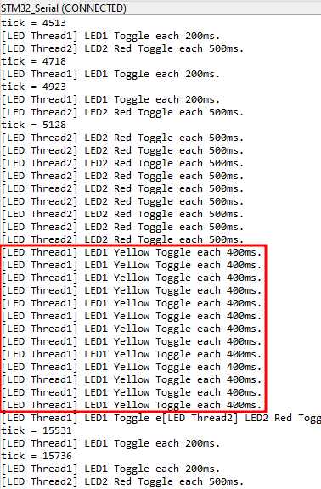
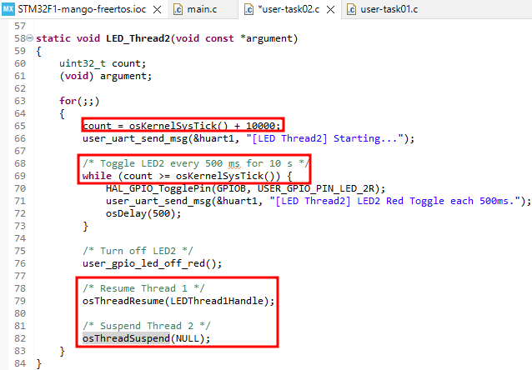
6. FreeRTOS CMSIS코드 분석 – Resume & Suspend (2)
Notes:
1. [0초] Thread1(200ms), Thread2(500ms) 함수 정의
2. [0초] 앞서 정의한 Thread1, Thread2 생성 및 실행
3. [5초] Thread1(200ms)을 suspend
4. [10초] Thread2에서 Thread1(400ms)을 resume, Thread2(500ms)를 suspend
5. [10초] 5초동안 Thread1(400ms)은 동작함
6. [15초] Thread1에서 Thread2(500ms)를 resume하고, Thread1 무한루프 실행 (다시 200ms)
osThreadSuspend(NULL)에서 NULL은 자기자신을 나타냄.
Thread 사이에 tick으로 1ms마다 시스템 상태 확인 (1초동안 1000번의 tick 발생)
count값= tick + 10000ms(10초) 이고 이후 Suspend됨.

Slide 14


